Slide 1
天体与核设施(n,γ)反应测量
与无损检测应用@CSNS Back-n
安振东 中山大学
第二届“粤港澳”核物理论坛，广州，华南理工大学，2023年6月18日

Slide 2
提纲
1
（n,γ）截面核天体、核工业、考古等应用
2
基于CSNS Back-n中子共振俘获截面测量
3
基于CSNS Back-n中子共振分析应用研究
4
小结与展望
5

Slide 3
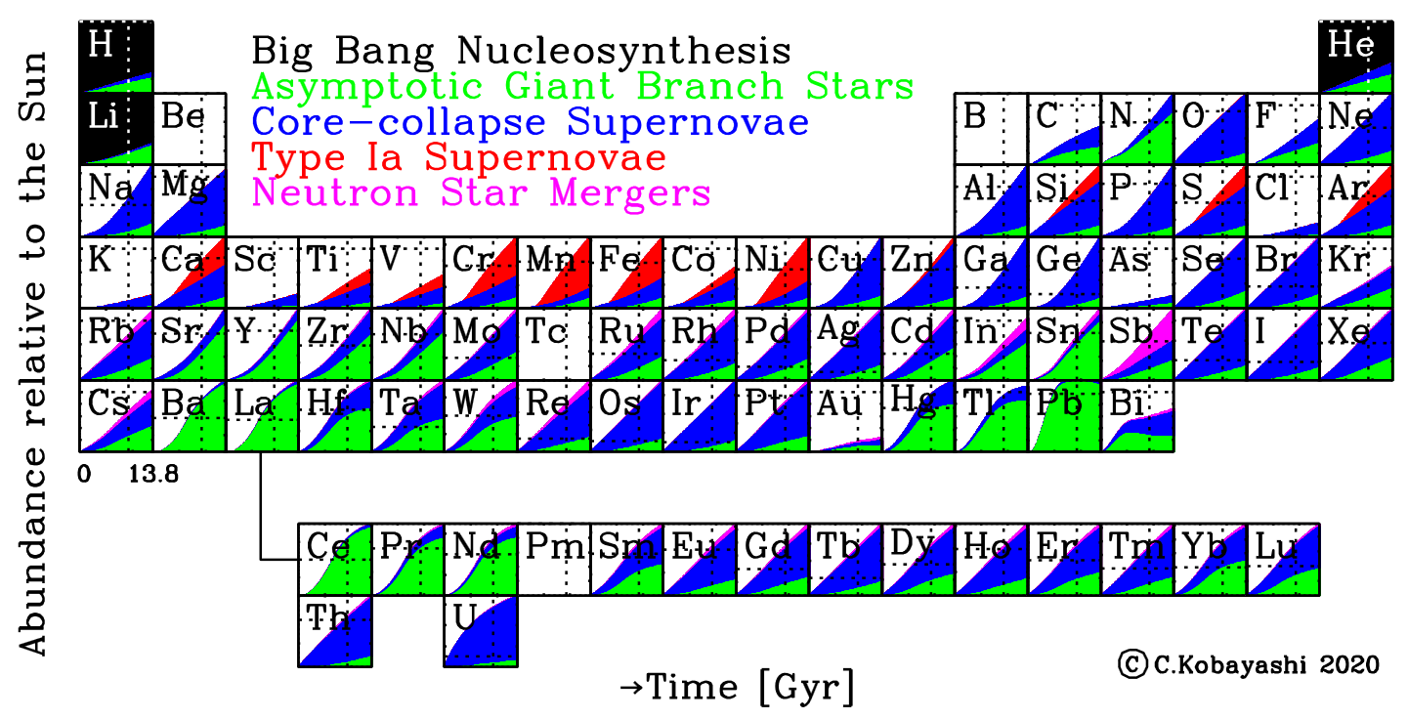
宇宙中元素的起源: s-/r-过程
The Astrophysical Journal 900 (2020) 179

Slide 4
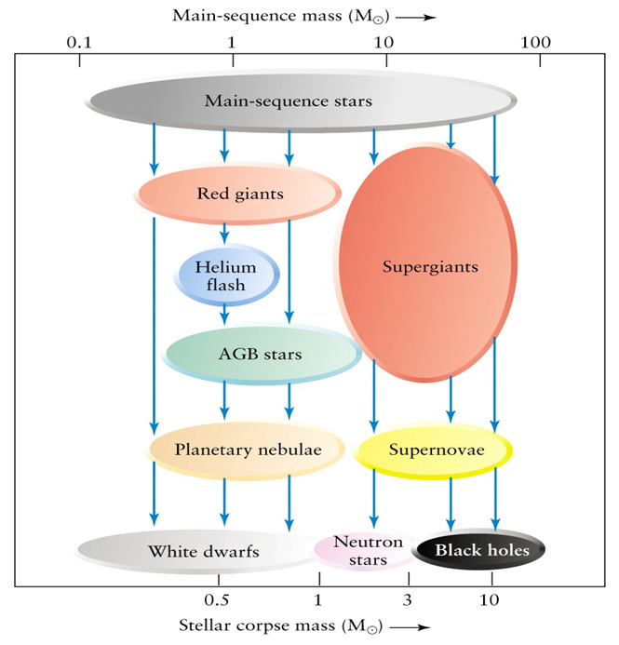
天体演化主要核过程
郭冰、柳卫平等《核天体物理》
⁵⁶Fe

Slide 5
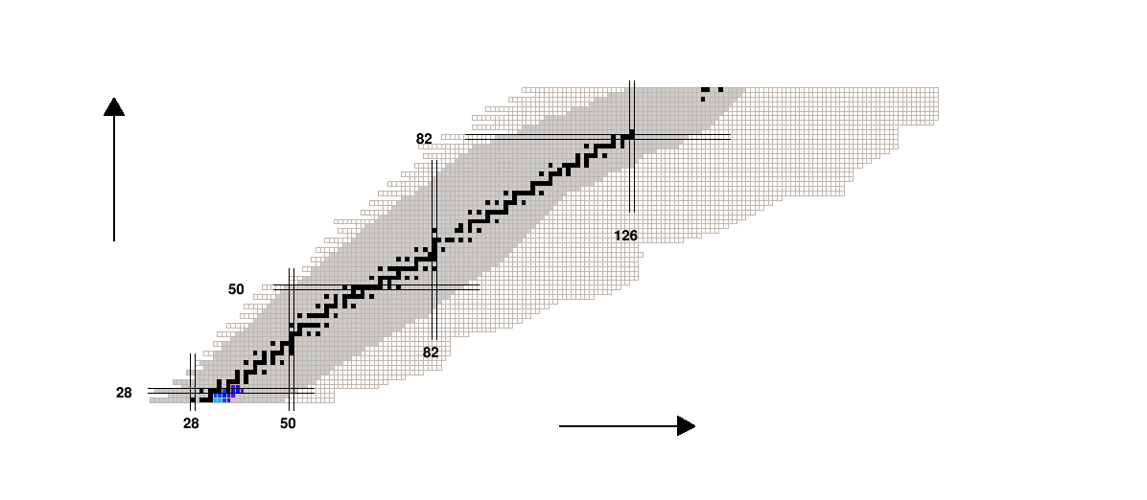



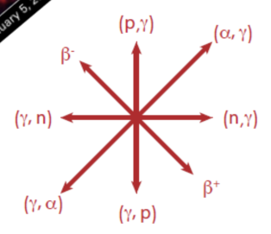

天体模型预言的不确定性的主要来源
重元素合成核反应链网络
天体关注能区俘获反应率；
关键核素β衰变率；
同位素质量
天体物理反应截面主要关注能区:1keV-500keV

Slide 6
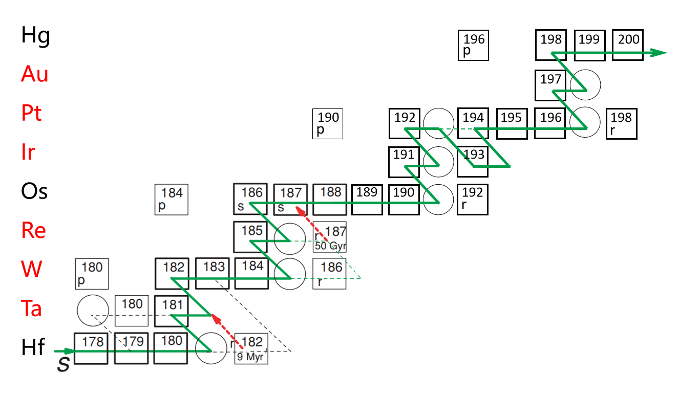
Hf-Hg同位素链的主要 s-/r-过程
天体物理反应截面主要关注能区:1keV-500keV

Slide 7
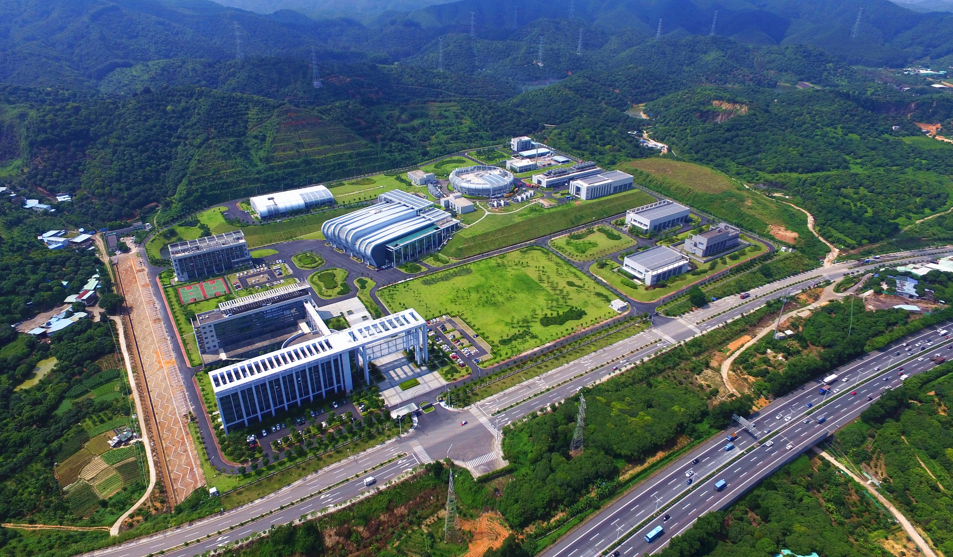
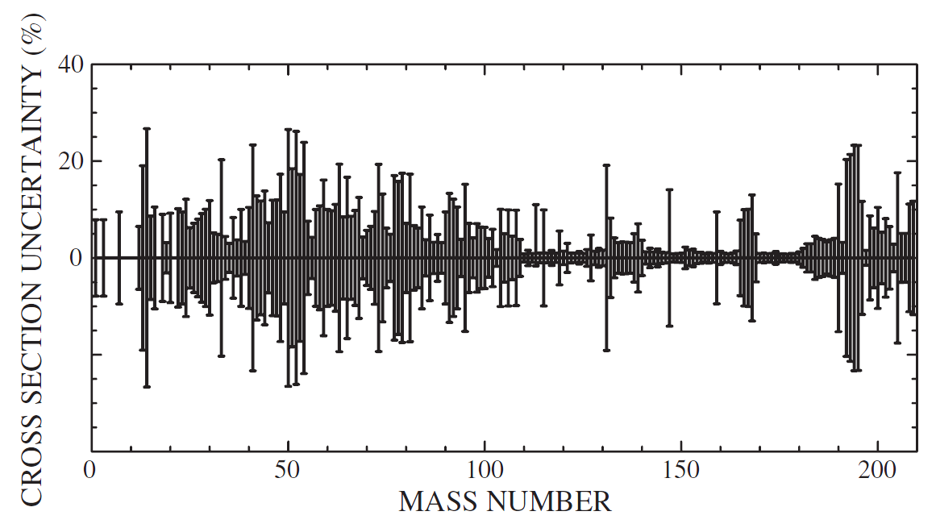
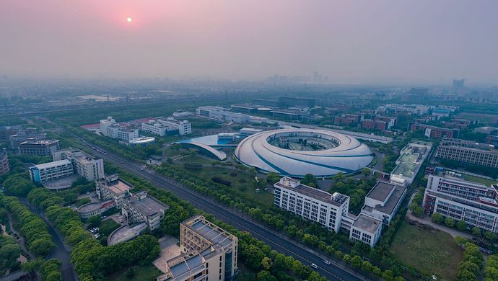
s-过程反应截面的研究现状与国内大科学装置
s-过程，实验数据、理论模型之间差别仍然比较大。
实验数据误差较大，s过程模型计算要求的精度5%。
国内最新的大科学装置，带来了新的研究机遇。
Back-n@CSNS：(n, γ)
SLEGS@SSRF：(γ, n)
中国散裂中子源：反角白光中子源 Back-n
上海光源: 激光电子伽马源 SLEGS
Kappeler et al, Rev. Mod. Phys. 83, 157 (2011).

Slide 8
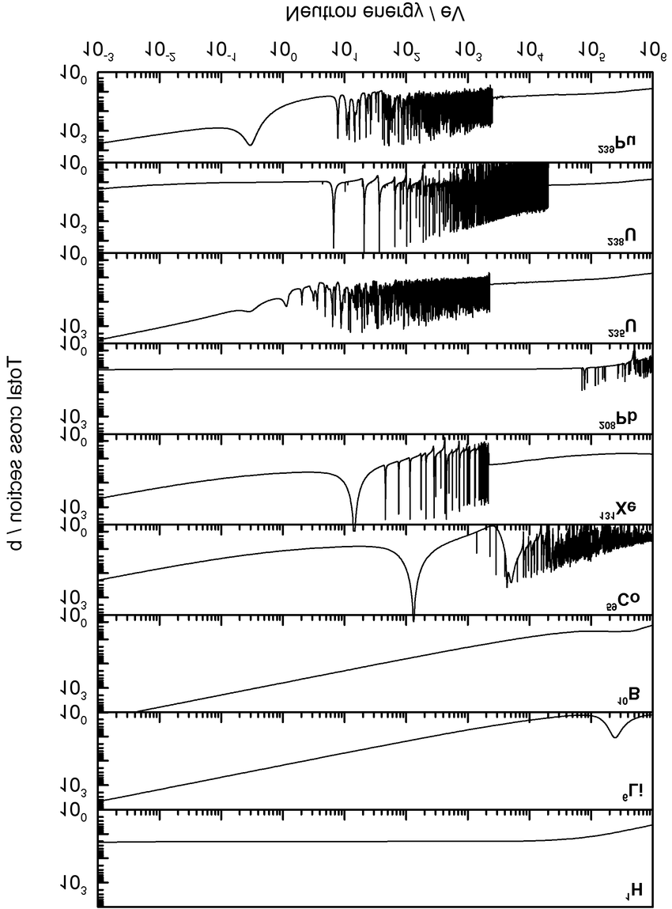
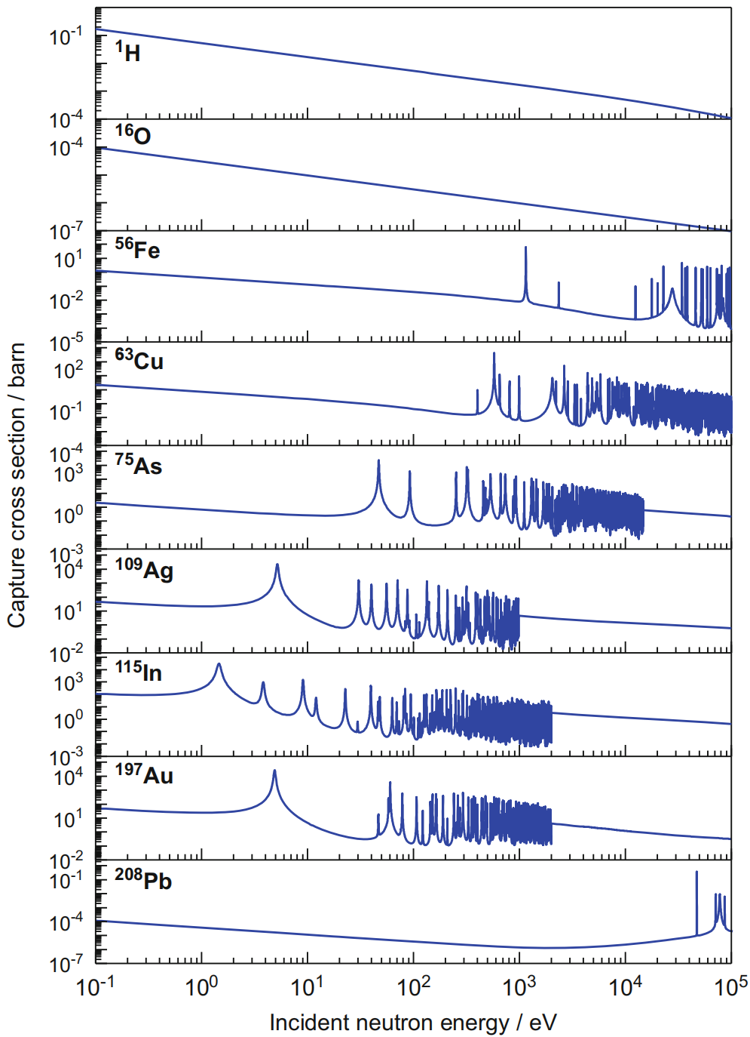
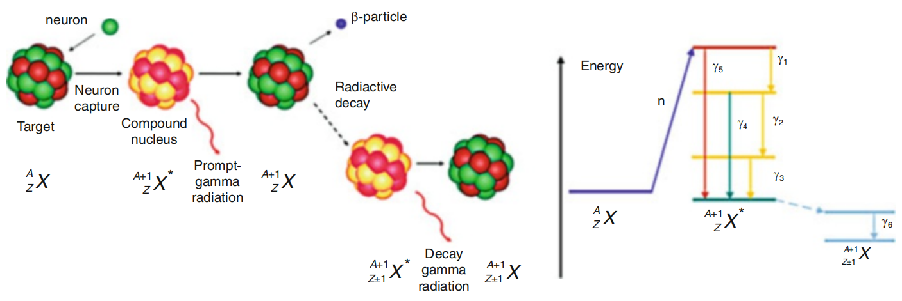
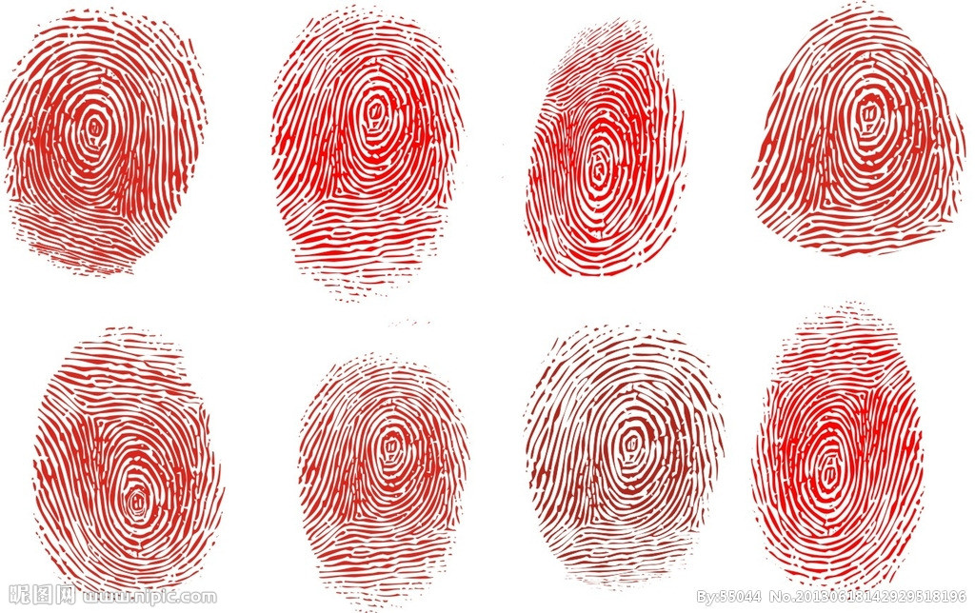
中子共振分析原理：基于中子共振反应截面数据的无损检测方法
基于中子全截面(n,tot)或俘获截面(n,γ)的共振无损检测方法
需要高精度的(n,tot)或(n,γ)反应截面数据，用于物质成分分析
γ₁ γ₂ γ₃ γ₄
γ₅ γ₆ γ₇ γ₈
γ₅ γ₆ γ₇ γ₈

Slide 9
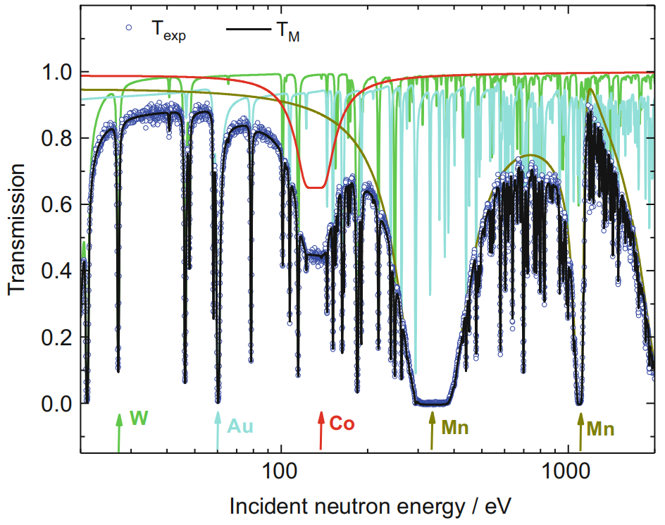
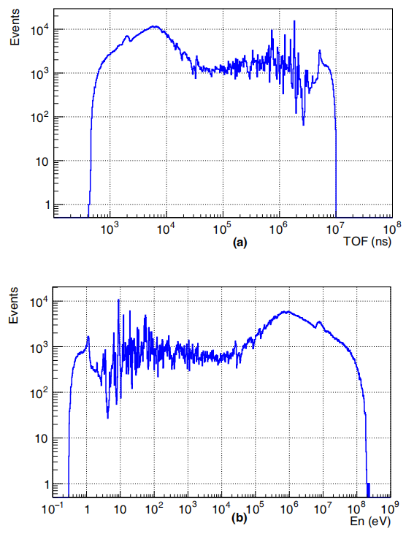
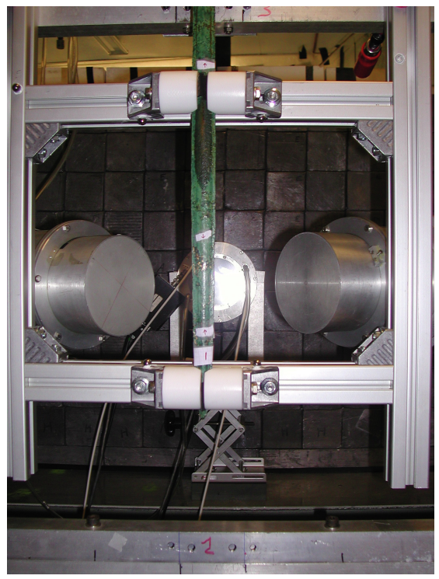
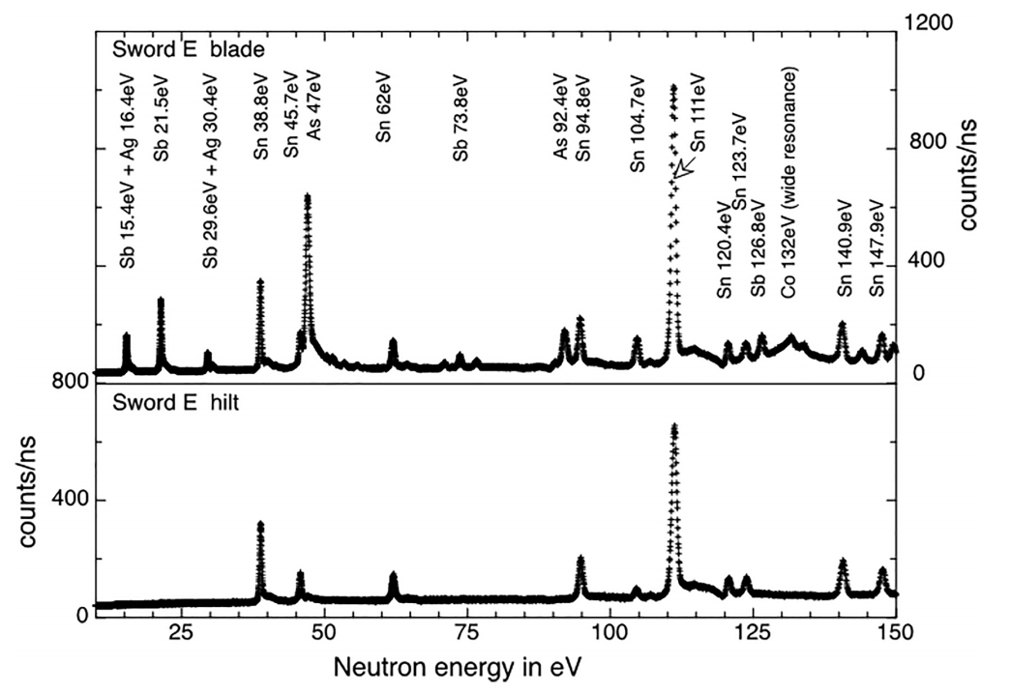
中子共振分析基本原理：NRTA与NRCA
NRTA探测器
入射中子束流
透射中子
样
品
n
中子共振透射分析NRTA
Neutron Resonance Transmission Analysis
中子俘获
退激伽马
γ
中子共振俘获分析NRCA
Neutron Resonance
Capture Analysis
NRCA的分析灵敏度一般比NRTA高一个量级，NRTA更适合大尺寸样品的分析工作。

Slide 10
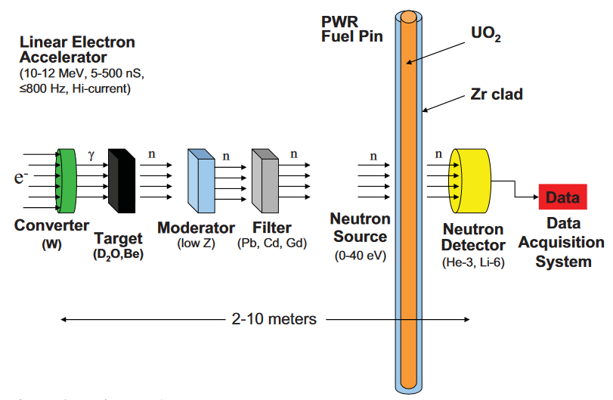
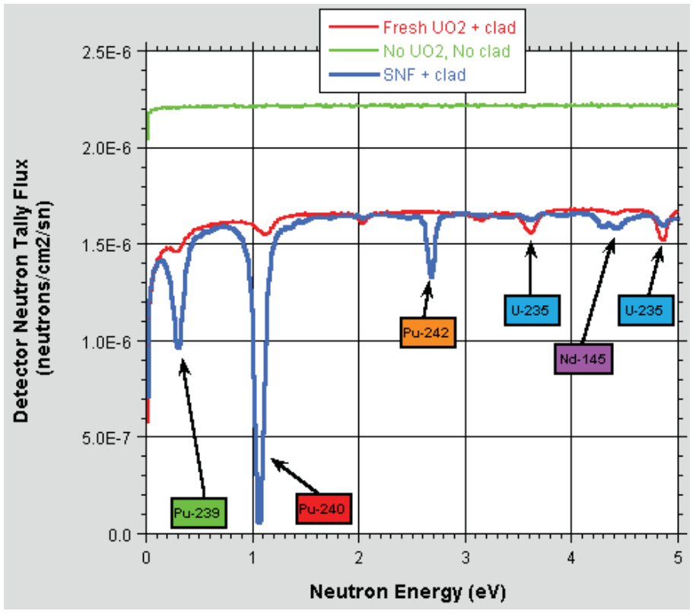
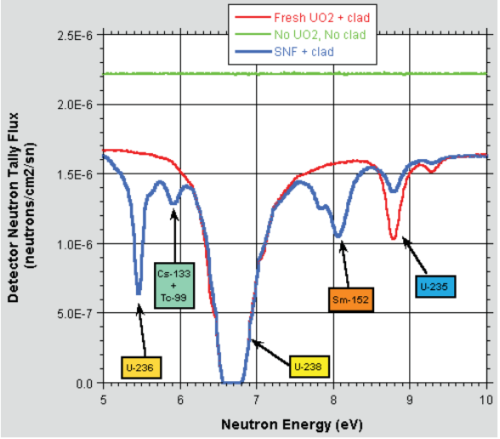

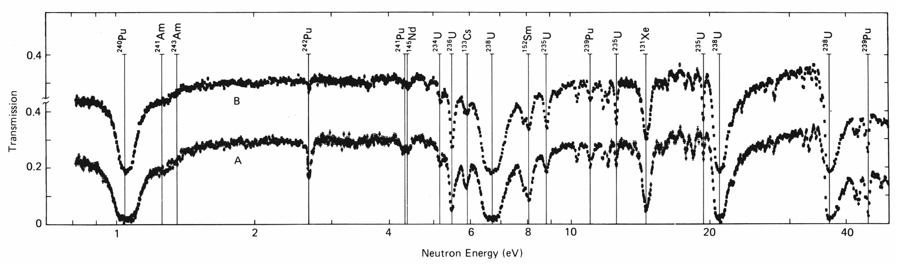
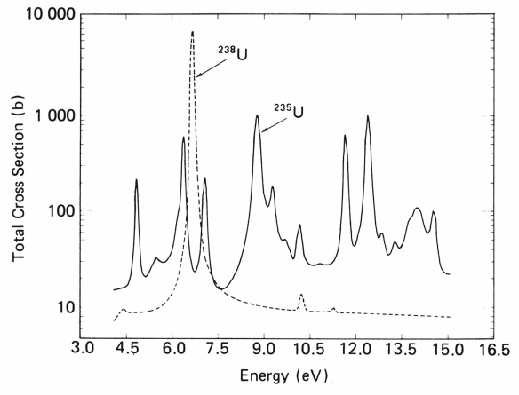

中子共振透射分析NRTA：核燃料棒及乏燃料成分检测
²³⁸U
²³⁵U
²³⁸U
²³⁵U
National Institute of Standards and Technology 1984

Slide 11
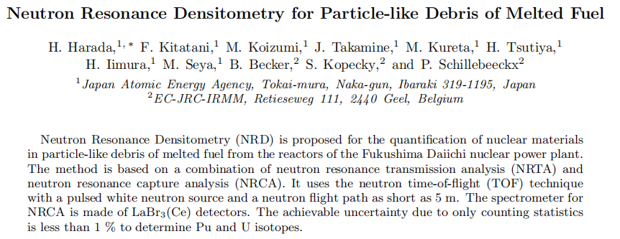
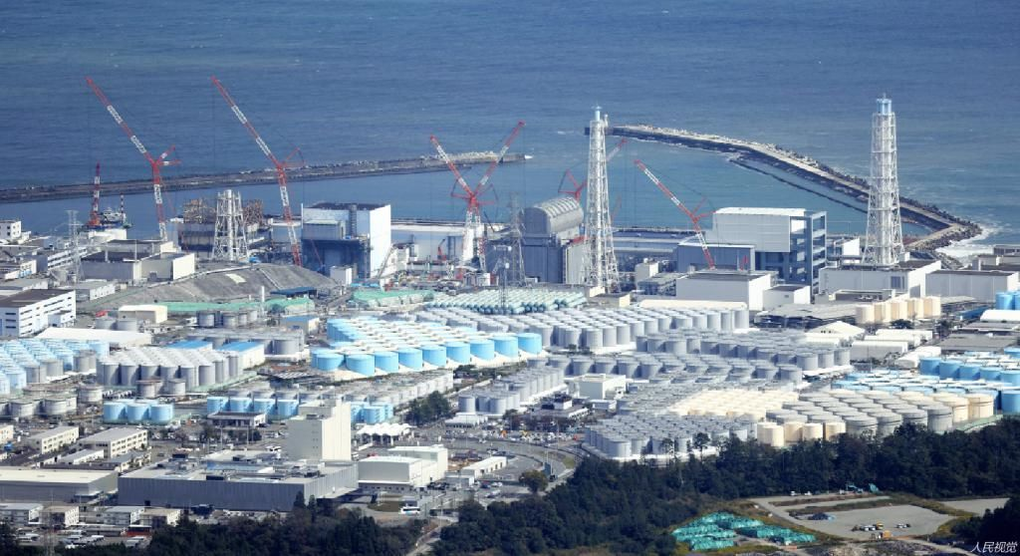

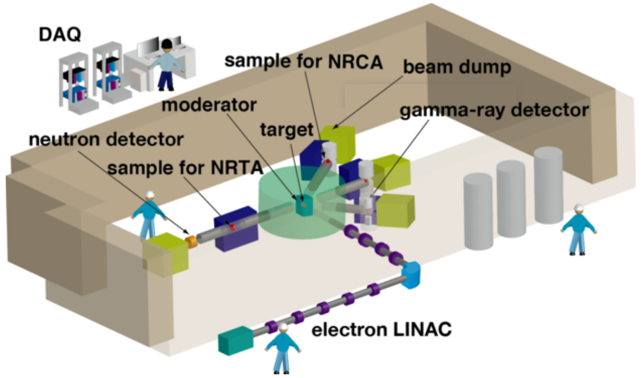
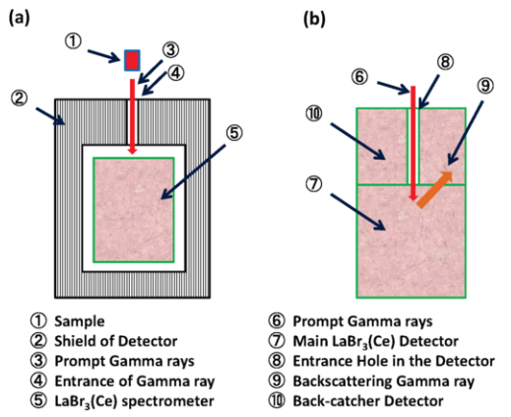
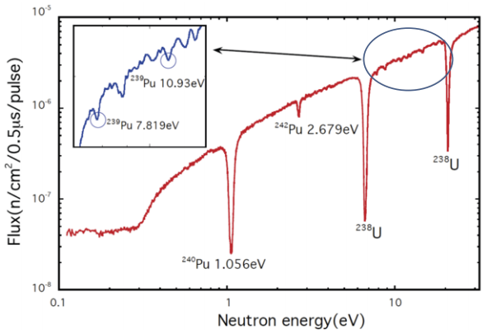
NRTA与NRCA：福岛核事故分析（熔融的核燃料成分分析）
Nuclear Data Sheets 118 (2014) 502–504

Slide 12
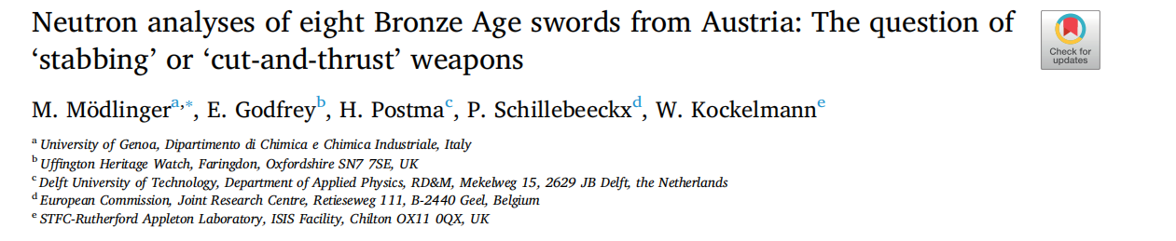
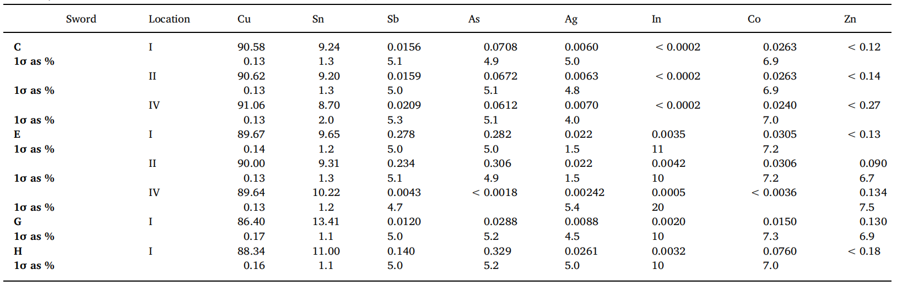
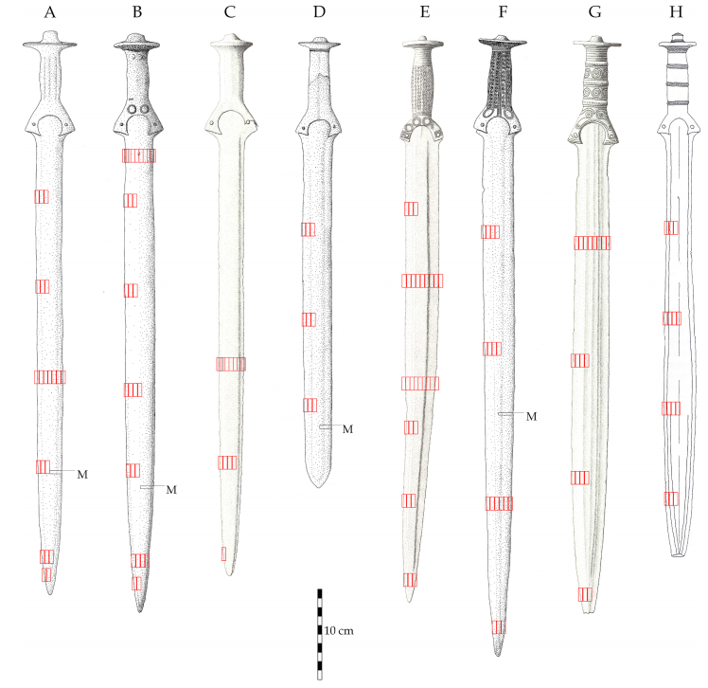
中子共振俘获分析NRCA：科技考古（古剑）
Journal of Archaeological Science: Reports 33 (2020) 102521
GELINA：C₆D₆探测器

Slide 13
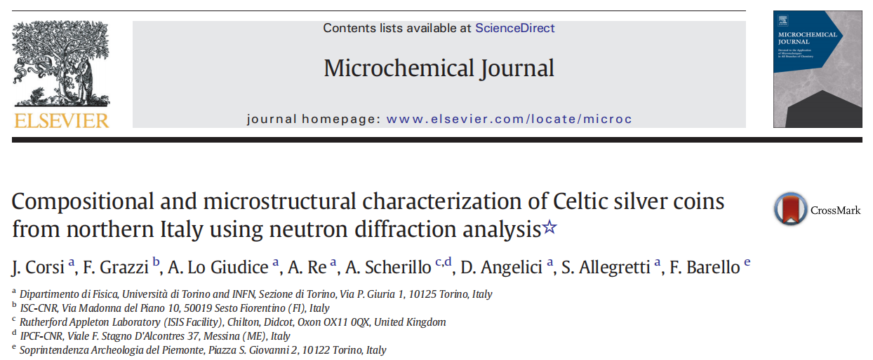
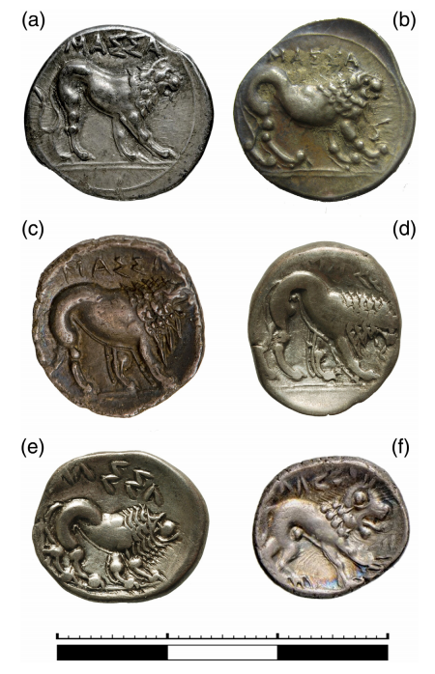
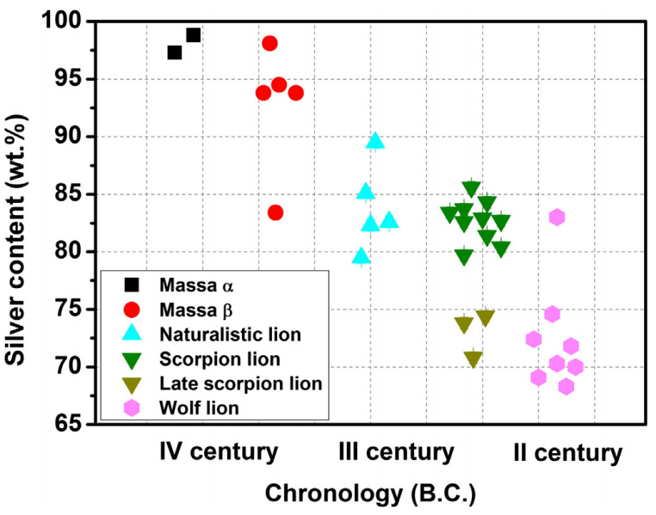
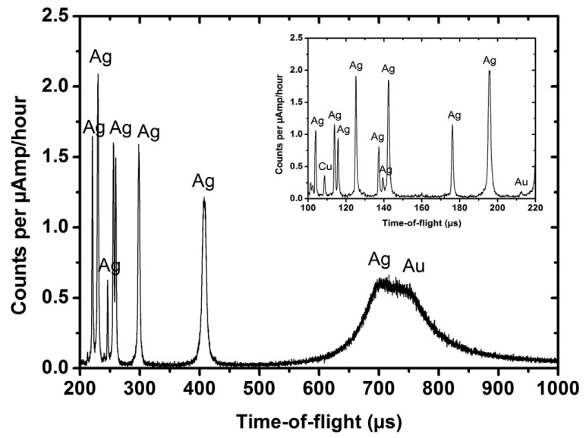
中子共振俘获分析NRCA：科技考古（银币）
Microchemical Journal 126 (2016) 501–508

Slide 14
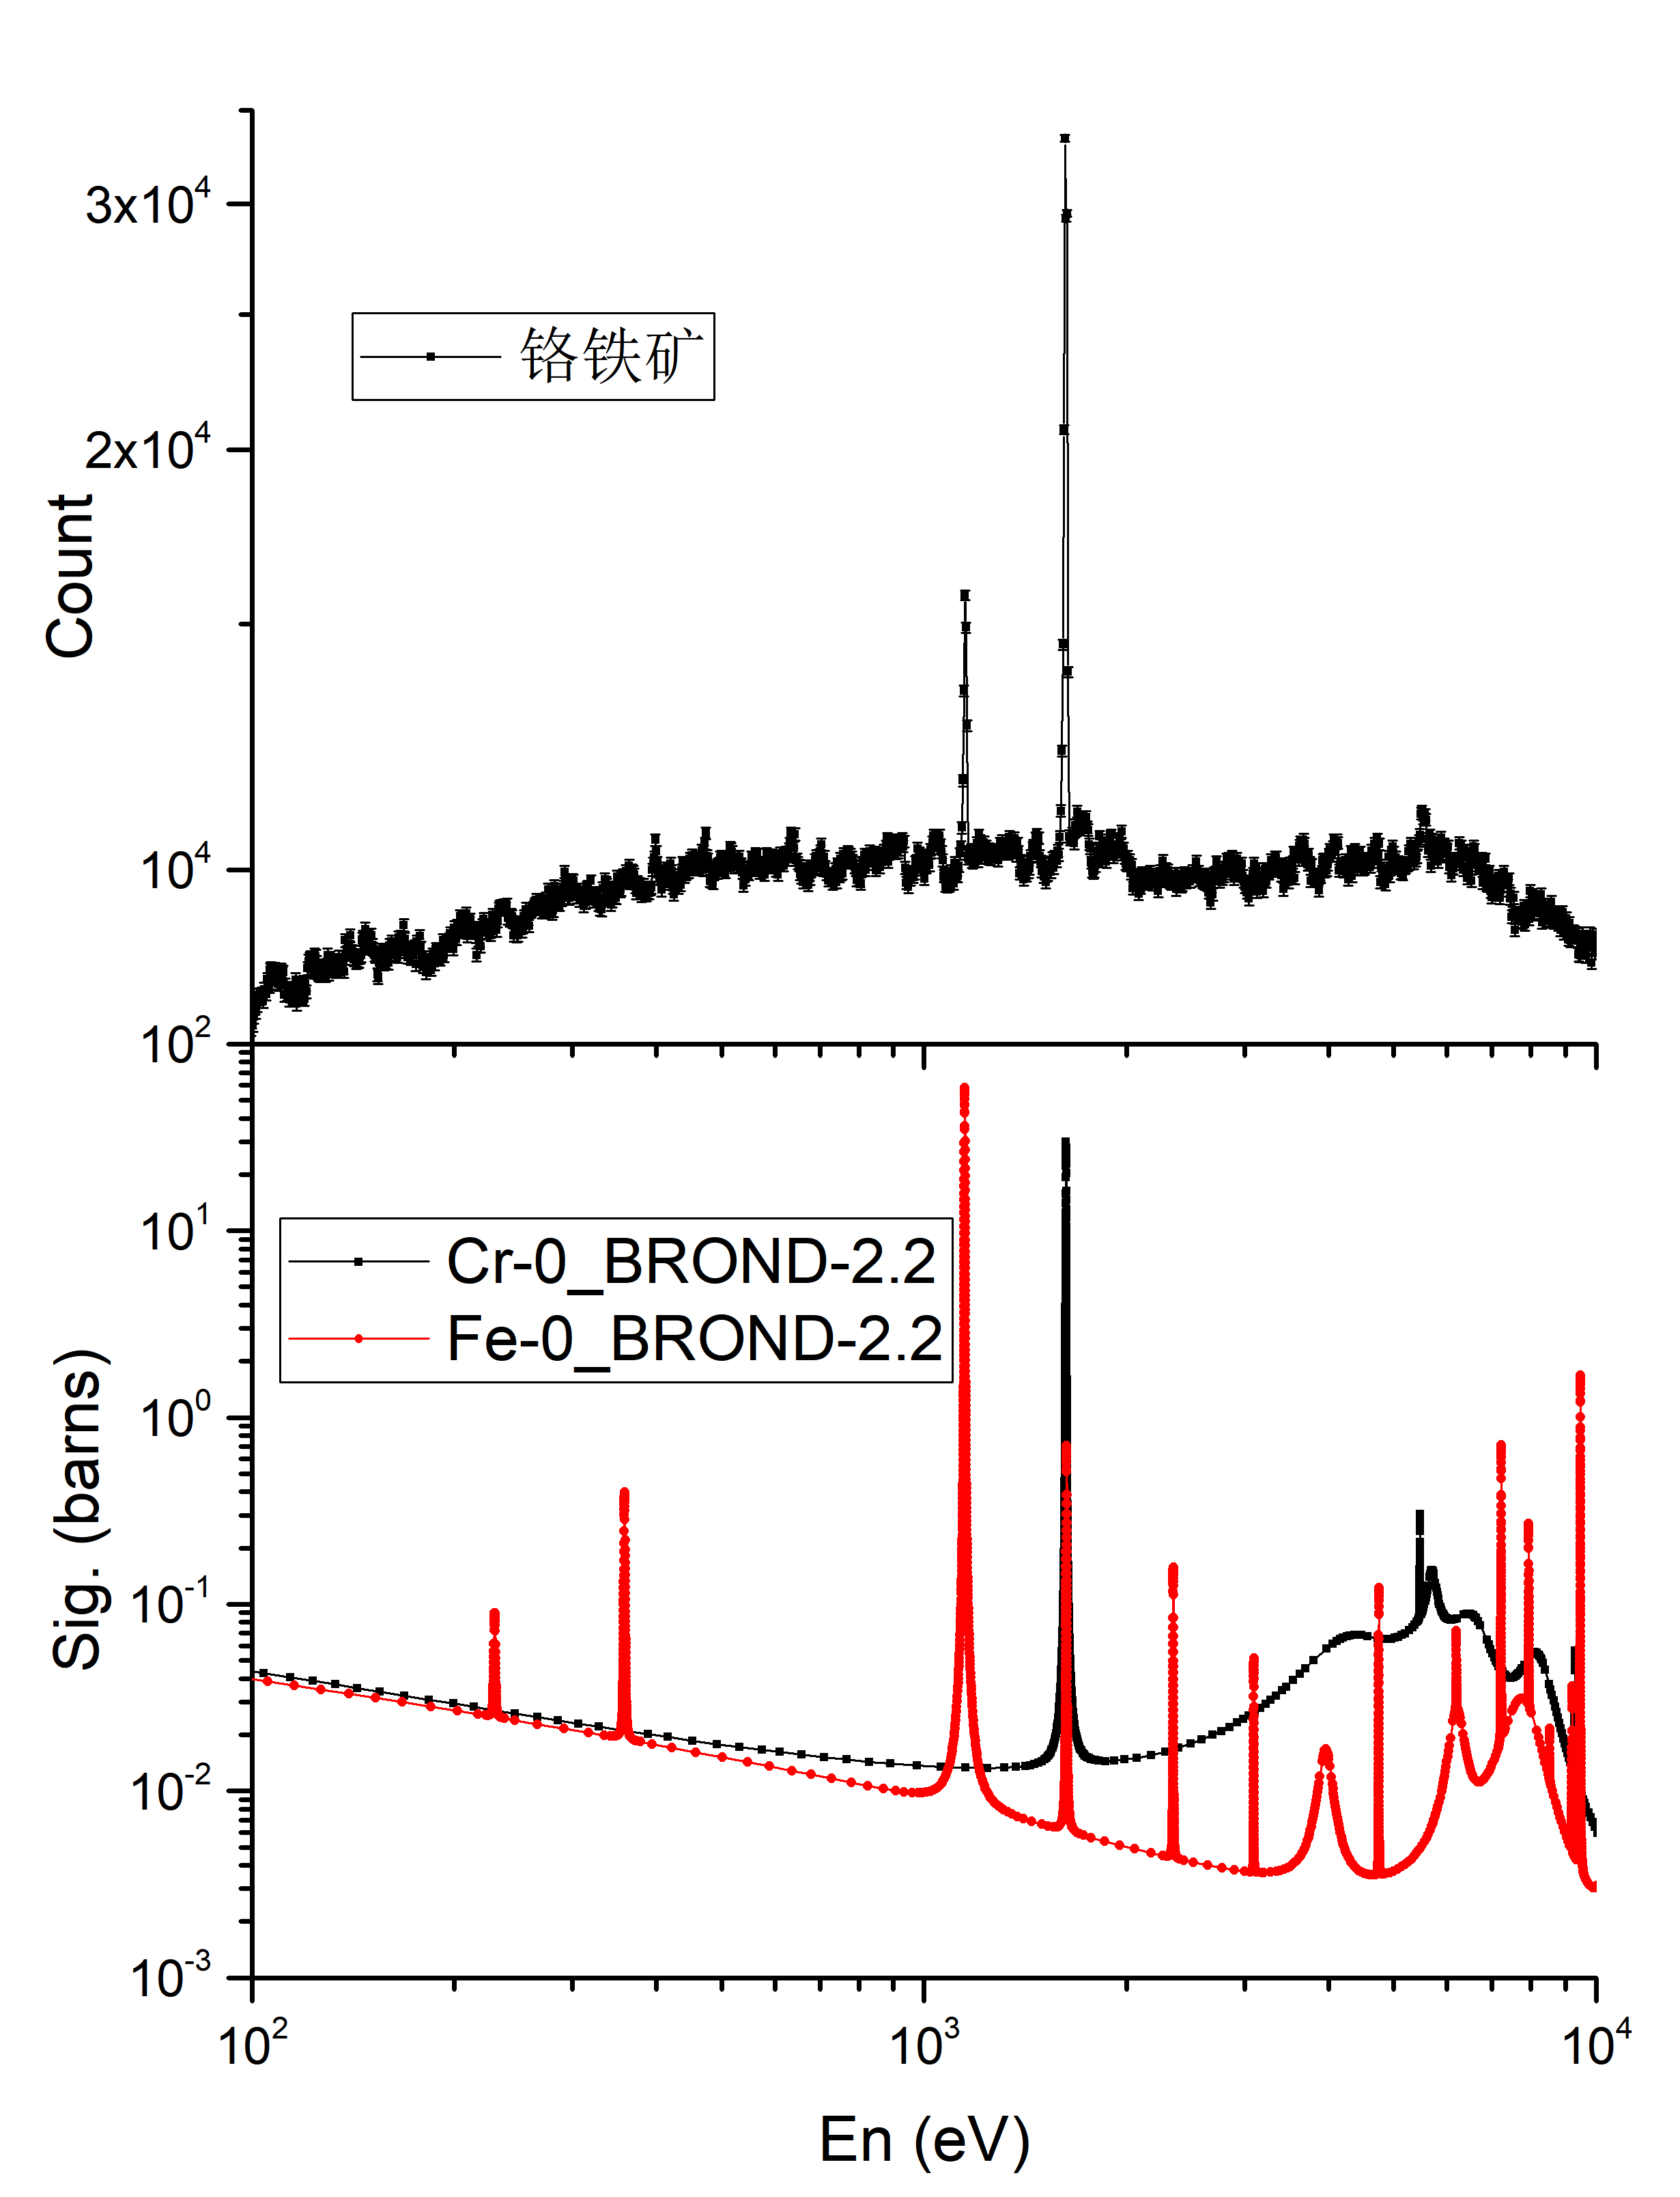
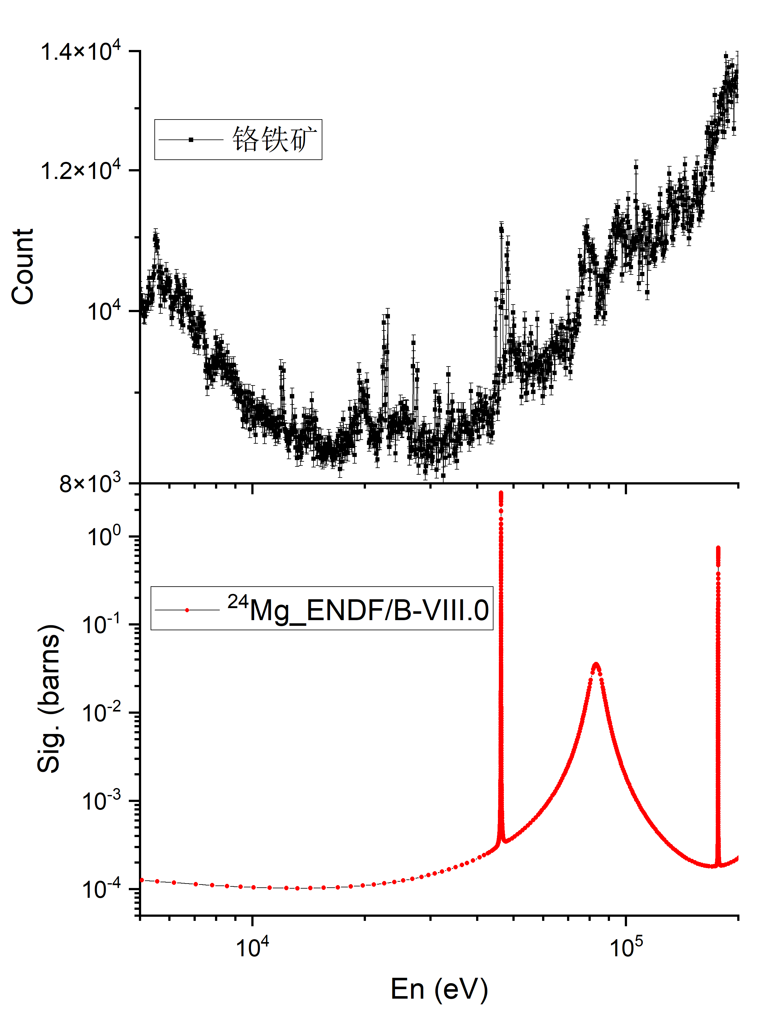
NRCA：月球矿物标样分析（C₆D₆@CSNS Back-n）
月球矿物钛铁矿FeTiO₃、副矿物铬铁矿-(Mg,Fe)Cr₂O₄标准样品进行分析；
观察到了明显的共振结构信息，可给出相关的Cr\Fe\Mg\Ti元素丰度。
FeTiO₃
(Mg,Fe)Cr₂O₄
Fe
(Mg,Fe)Cr₂O₄
Mg
Ti
Ti
Fe Cr

Slide 15
提纲
2
基于CSNS Back-n中子共振俘获截面测量
5

Slide 16
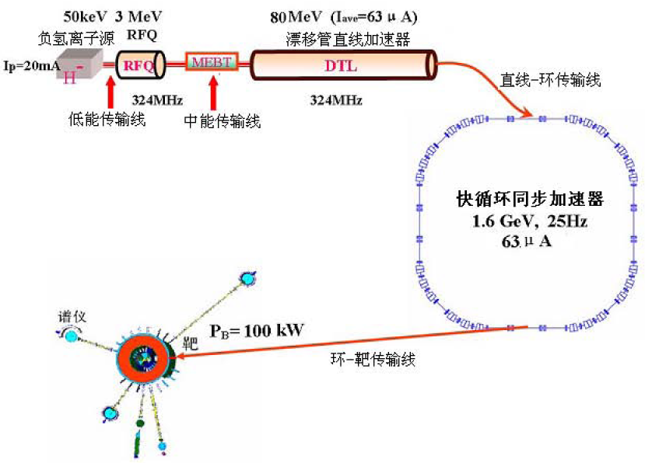
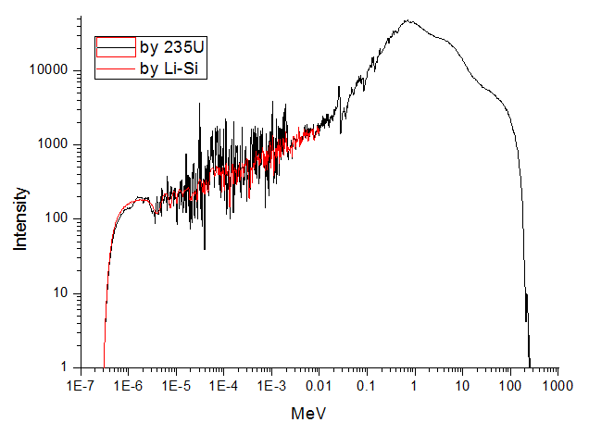
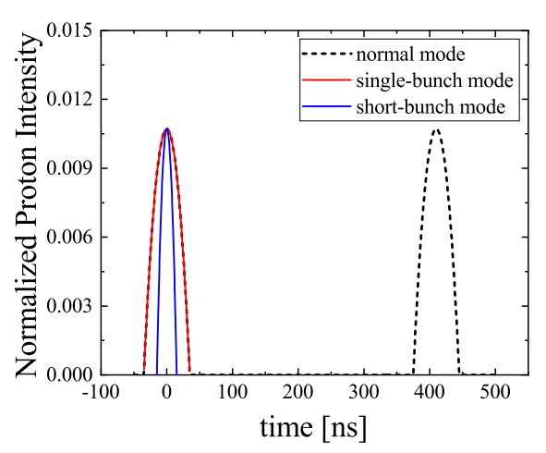
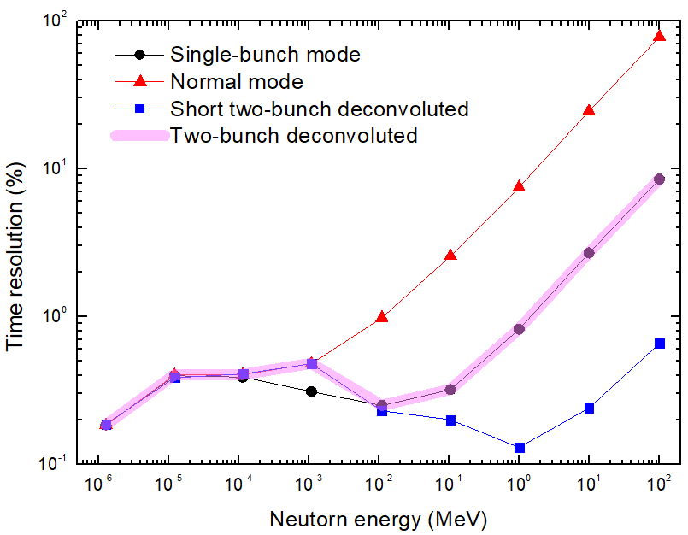
CSNS：反角白光中子源Back-n的优势（19日蒋伟老师报告）
CSNS：140/500 kW, 1.6 GeV
打靶可产生非常强的脉冲中子，世界4大散裂中子源之一。
Back-n,沿质子束打靶通道反流的中子束
很好的能谱结构和时间结构
流强世界上最高 ,10⁷ n/cm²/s at 50 m
供束时间充分：每年大于4500小时

Slide 17
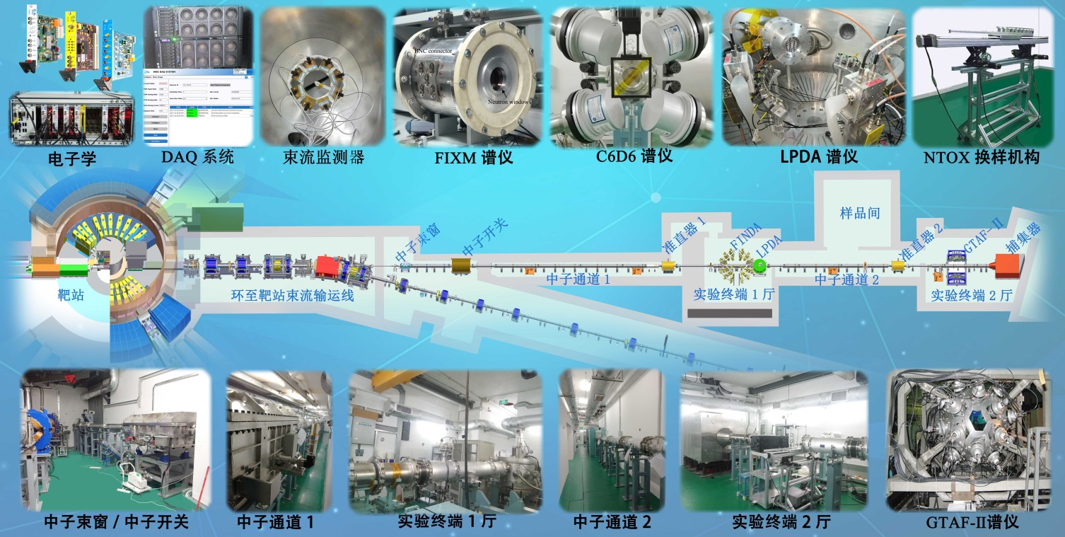
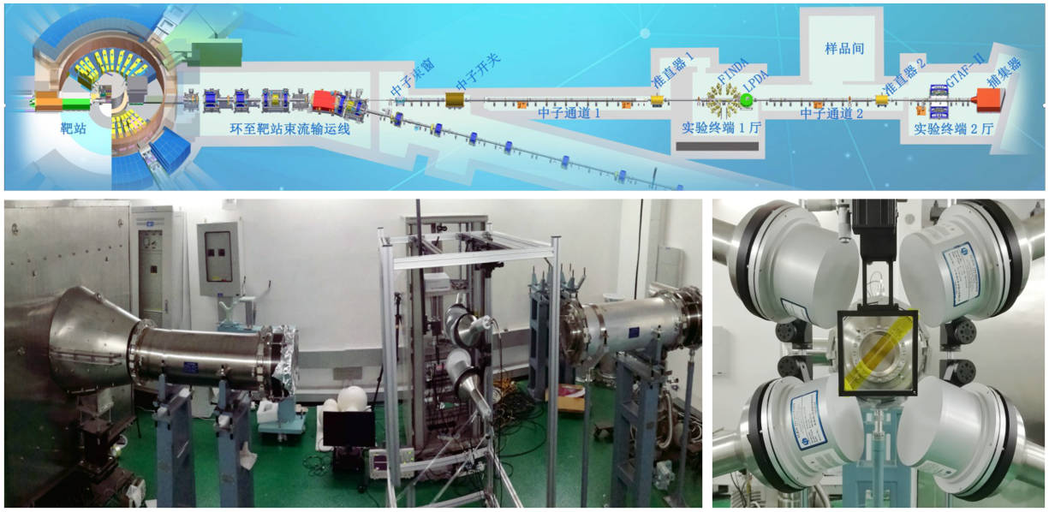
基于Back-n中子俘获反应实验方案
实验方案：CSNS反角白光中子源 + C₆D₆ 探测器 + 反应靶 + 波形采样数据获取

Slide 18
2020年10月-2023年5月实验情况简表：1300余小时机时
大科学装置实验（主持，20年10月-22年11月年完成总计1000余小时实验机时，23年280小时机时）
CSNS Back-n，W2021122600002，模拟月壤CUG-1A月球主要矿物成分分析，120小时，2022年4月 CSNS Back-n，W2021072700001，模拟月壤CUG-1A主量与微量元素成分分析，60小时，2021年12月 CSNS Back-n，W2022072700003，碘¹²⁷I、铯¹³³Cs中子俘获反应截面测量研究，160小时，2022年11月 CSNS Back-n，W2021122600003，钐Sm、钆Gd中子俘获截面高精度测量研究，180小时，2022年4月 CSNS Back-n，W2021072800002，锑Sb、铌Nb中子俘获反应截面高精度测量研究，160小时，2021年12月 CSNS Back-n，W2020121500004，核设施Ir、铼Re、钽Ta及铟In关键(n,γ)数据测量，180小时，21年4月 CSNS Back-n，W2019121100001，^{151，153}Eu中子俘获反应测量，160小时，2020年10月。 CSNS Back-n，W2023010400001，¹⁰³Rh中子俘获反应截面测量研究，180小时，2023年5月 CSNS Back-n，W2023010500003，中子共振俘获分析方法在科技考古、乏燃料分析中的应用，100小时，23年5月

Slide 19
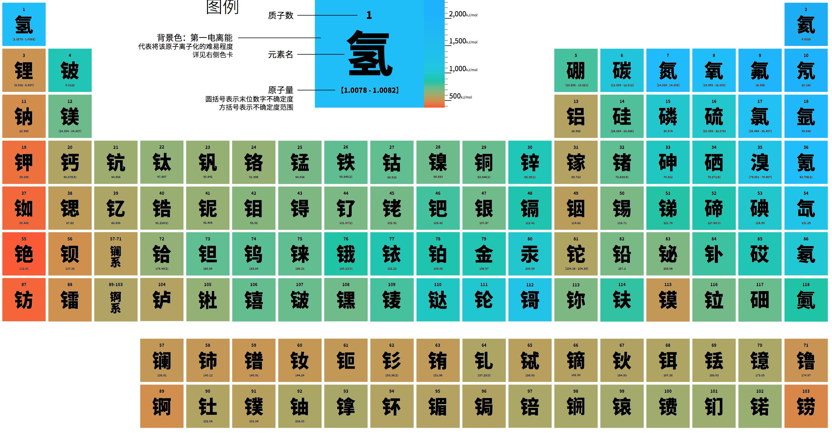

2020年10月-2023年5月实验：26个元素
^{151,153}Eu：Eur. Phys. J. A，2022
¹⁴¹Pr：Phys. Rev. C，2023
¹⁸¹Ta：Scientific reports，2023
^{185,187}Re：Phys. Rev. Research，2023
^{79,81}Br：Nucl. Sci. Tech.，2023

Slide 20
Cd-Te同位素链的主要 s-过程
¹²⁰Te
¹²²Te
¹²³Te
¹²⁴Te
¹²⁵Te
2.72 d
60.2 d
¹²¹Sb
¹²²Sb
¹²³Sb
¹²⁴Sb
43.9 yr
129 d
¹¹²Sn
¹¹⁴Sn
¹¹⁵Sn
¹¹⁶Sn
¹¹⁷Sn
¹¹⁸Sn
¹¹⁹Sn
¹²⁰Sn
¹²¹Sn^{m}
¹²²Sn
¹²³Sn
¹²⁴Sn
¹²¹Sn^{g}
27.0 h
71.9 s
4.5h
14.1 s
¹¹³In
¹¹⁴In
¹¹⁵In^{m}
¹¹⁶In
¹¹⁵In^{g}
14.1yr
44.6 d
¹¹⁰Cd
¹¹¹Cd
¹¹²Cd
¹¹³Cd^{m}
¹¹⁴Cd
¹¹⁵Cd^{m}
¹¹⁶Cd
¹¹⁷Cd
¹¹³Cd^{g}
¹¹⁵Cd^{g}
53.5 h
天体物理反应截面主要关注能区:1keV-500keV

Slide 21
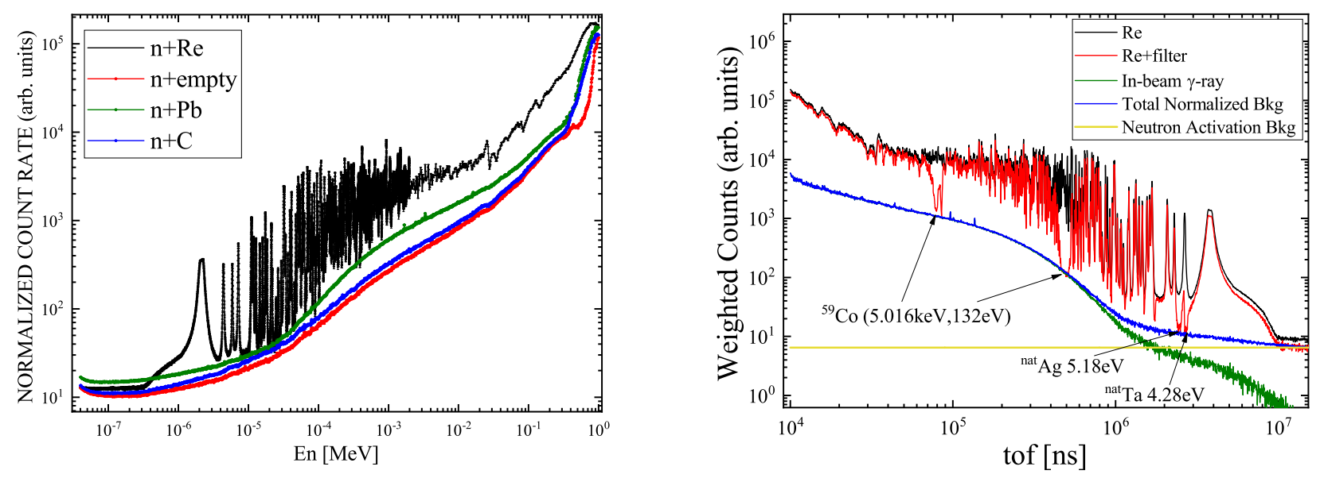
本底分析与扣除、
实验中测量了无束流环境本底、有束流空靶、碳靶，Pb靶本底谱。
环境散射中子引起的伽马本底（有束流空靶，）
实验靶散射的中子引起的伽马本底（有束流碳C靶，）
在束伽马本底，主要影响80eV-100keV部分本底（有束流铅Pb靶，）
Ta,Co,Ag吸收片确定最终的本底（黑色共振技术，）

Slide 22
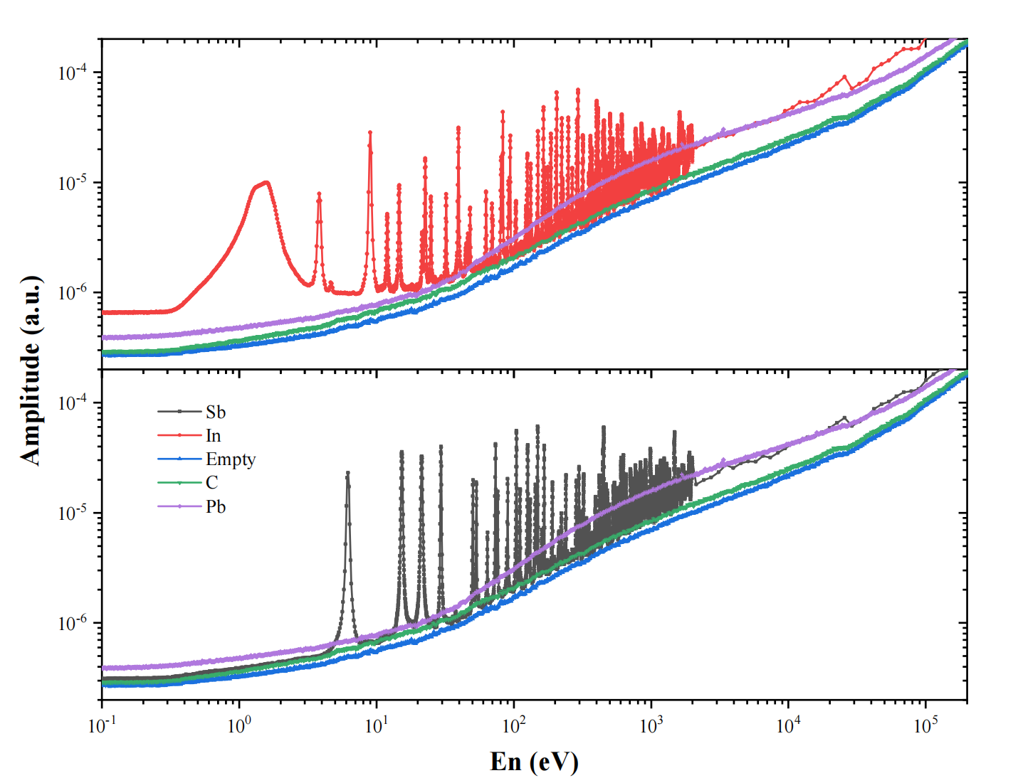
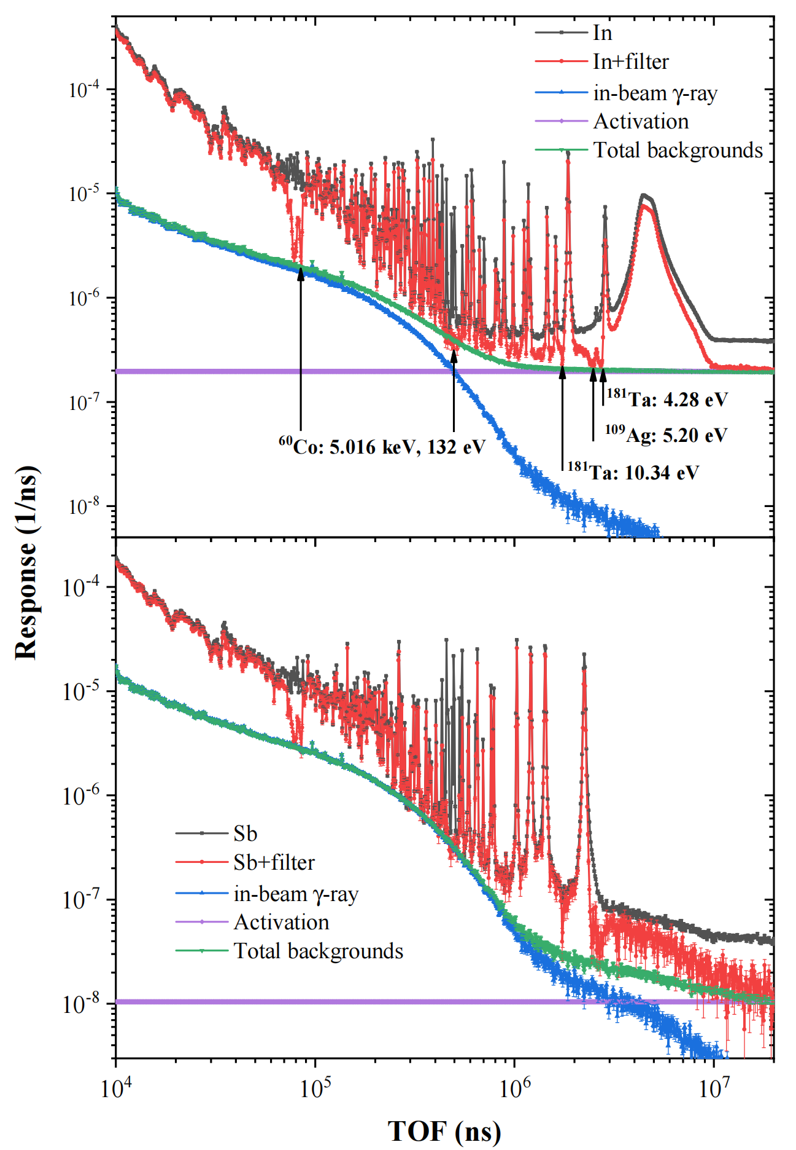
^{nat}In和^{nat}Sb实验结果：原始谱与吸收片结果
^{nat}In和^{nat}Sb实验的原始谱
^{nat}In和^{nat}Sb实验吸收片确定的本底

Slide 23
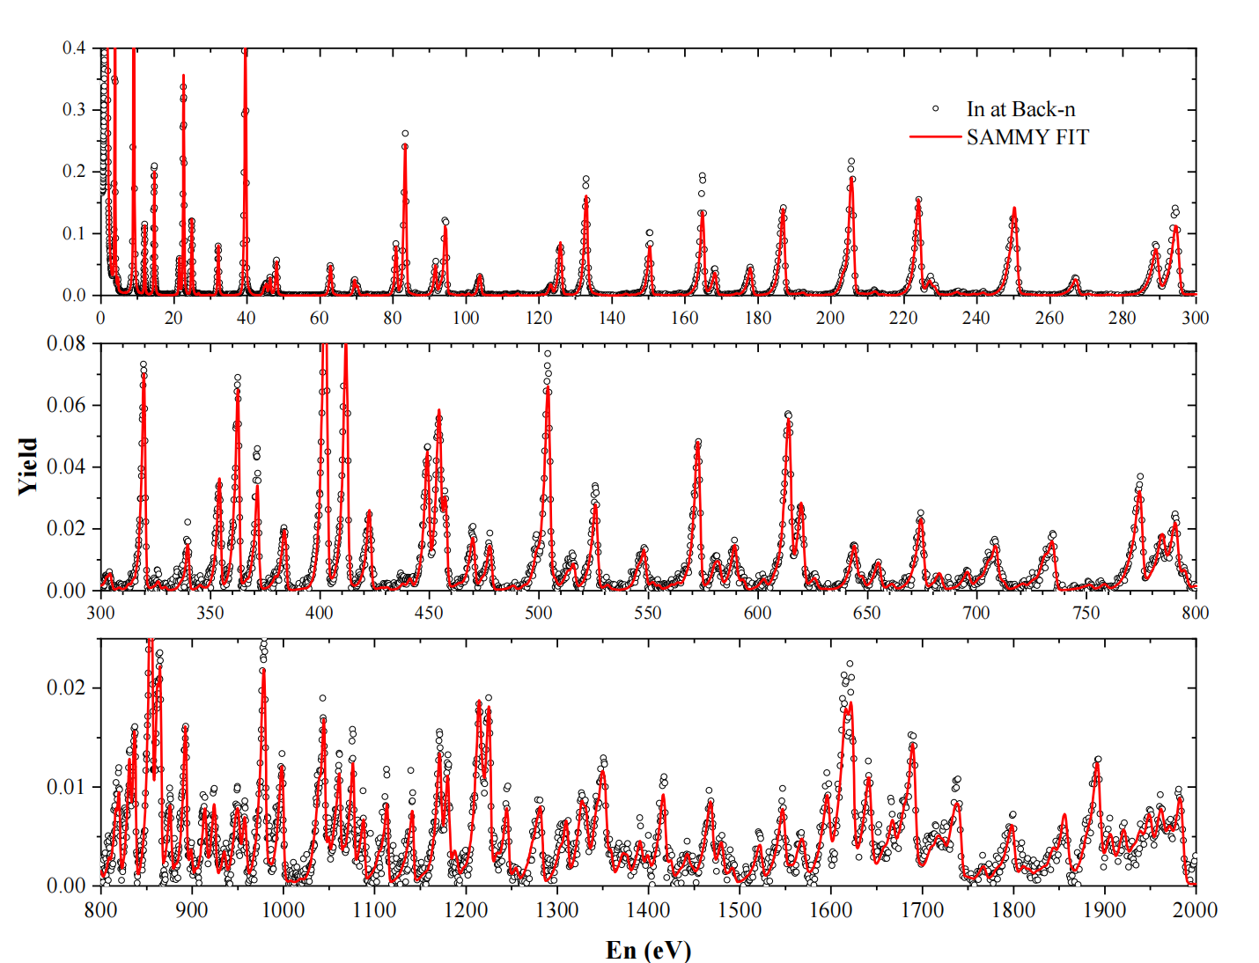
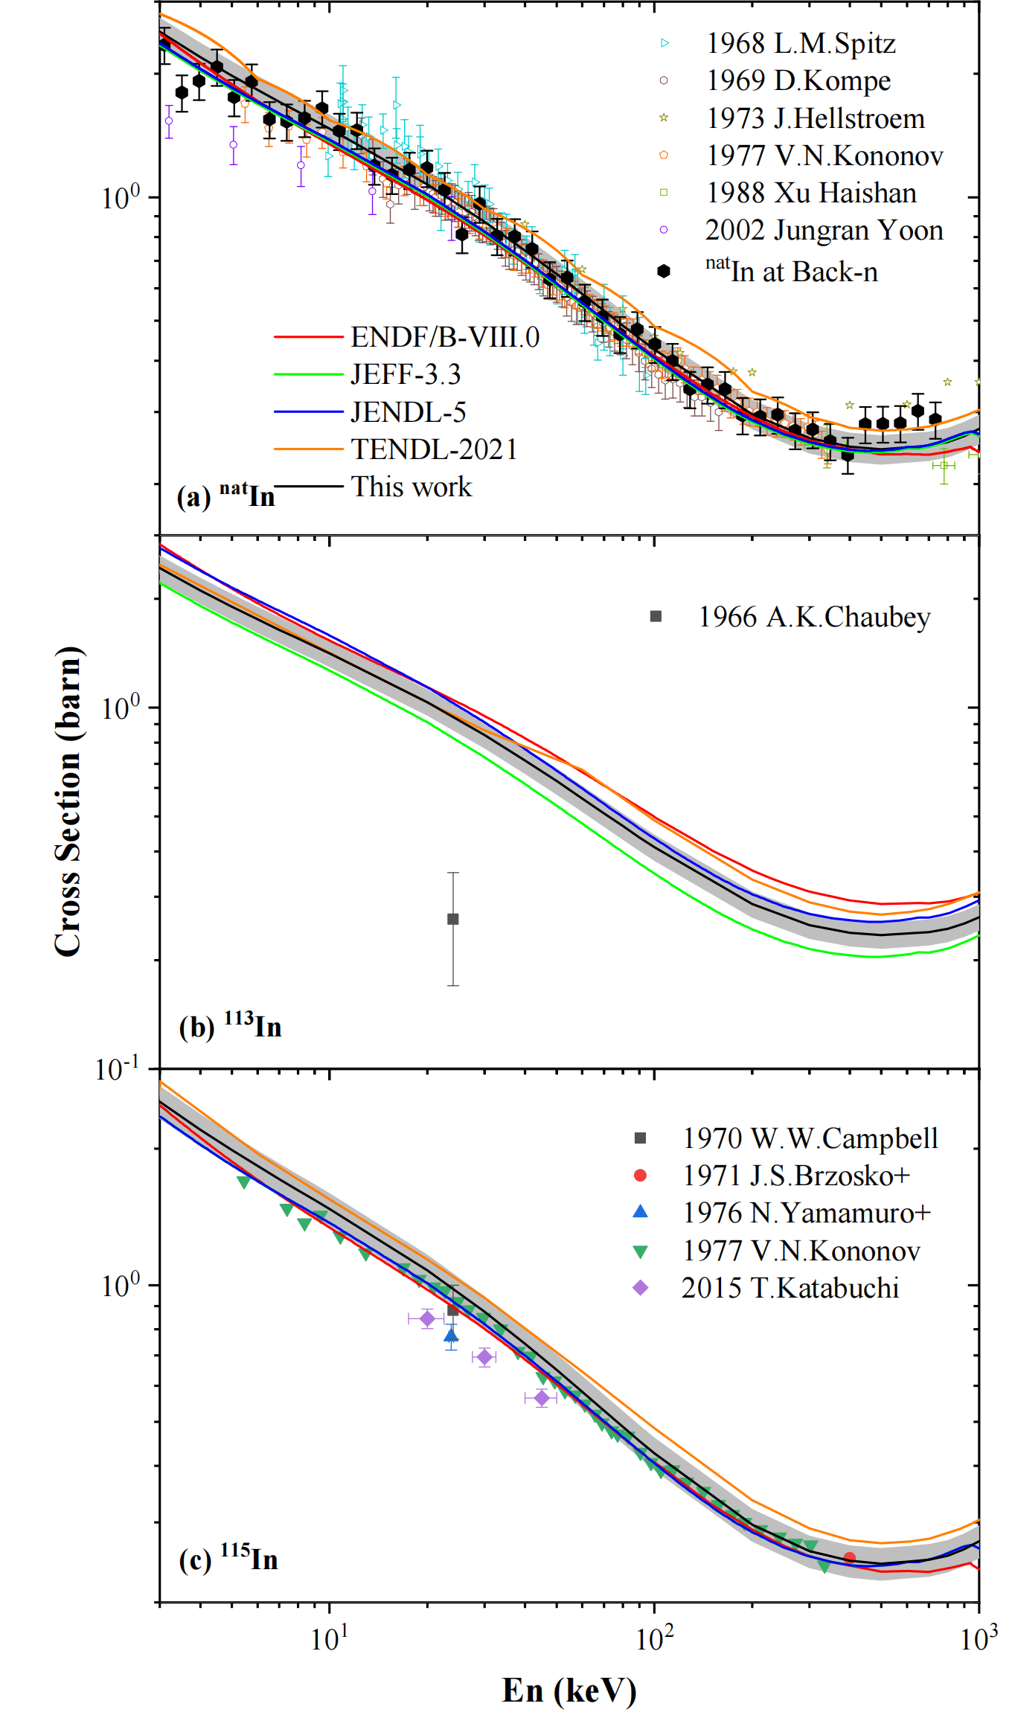
^{113,115}In结果：共振能区与不可分辨能区
^{nat}In共振能区产额的R-矩阵拟合结果
^{nat}In不可分辨能区实验截面
¹¹³In
¹¹⁵In

Slide 24
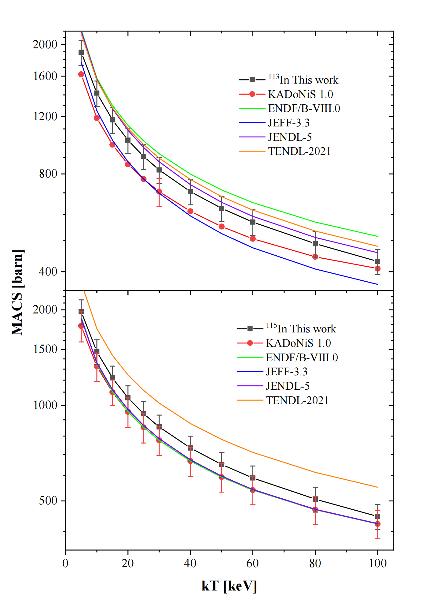
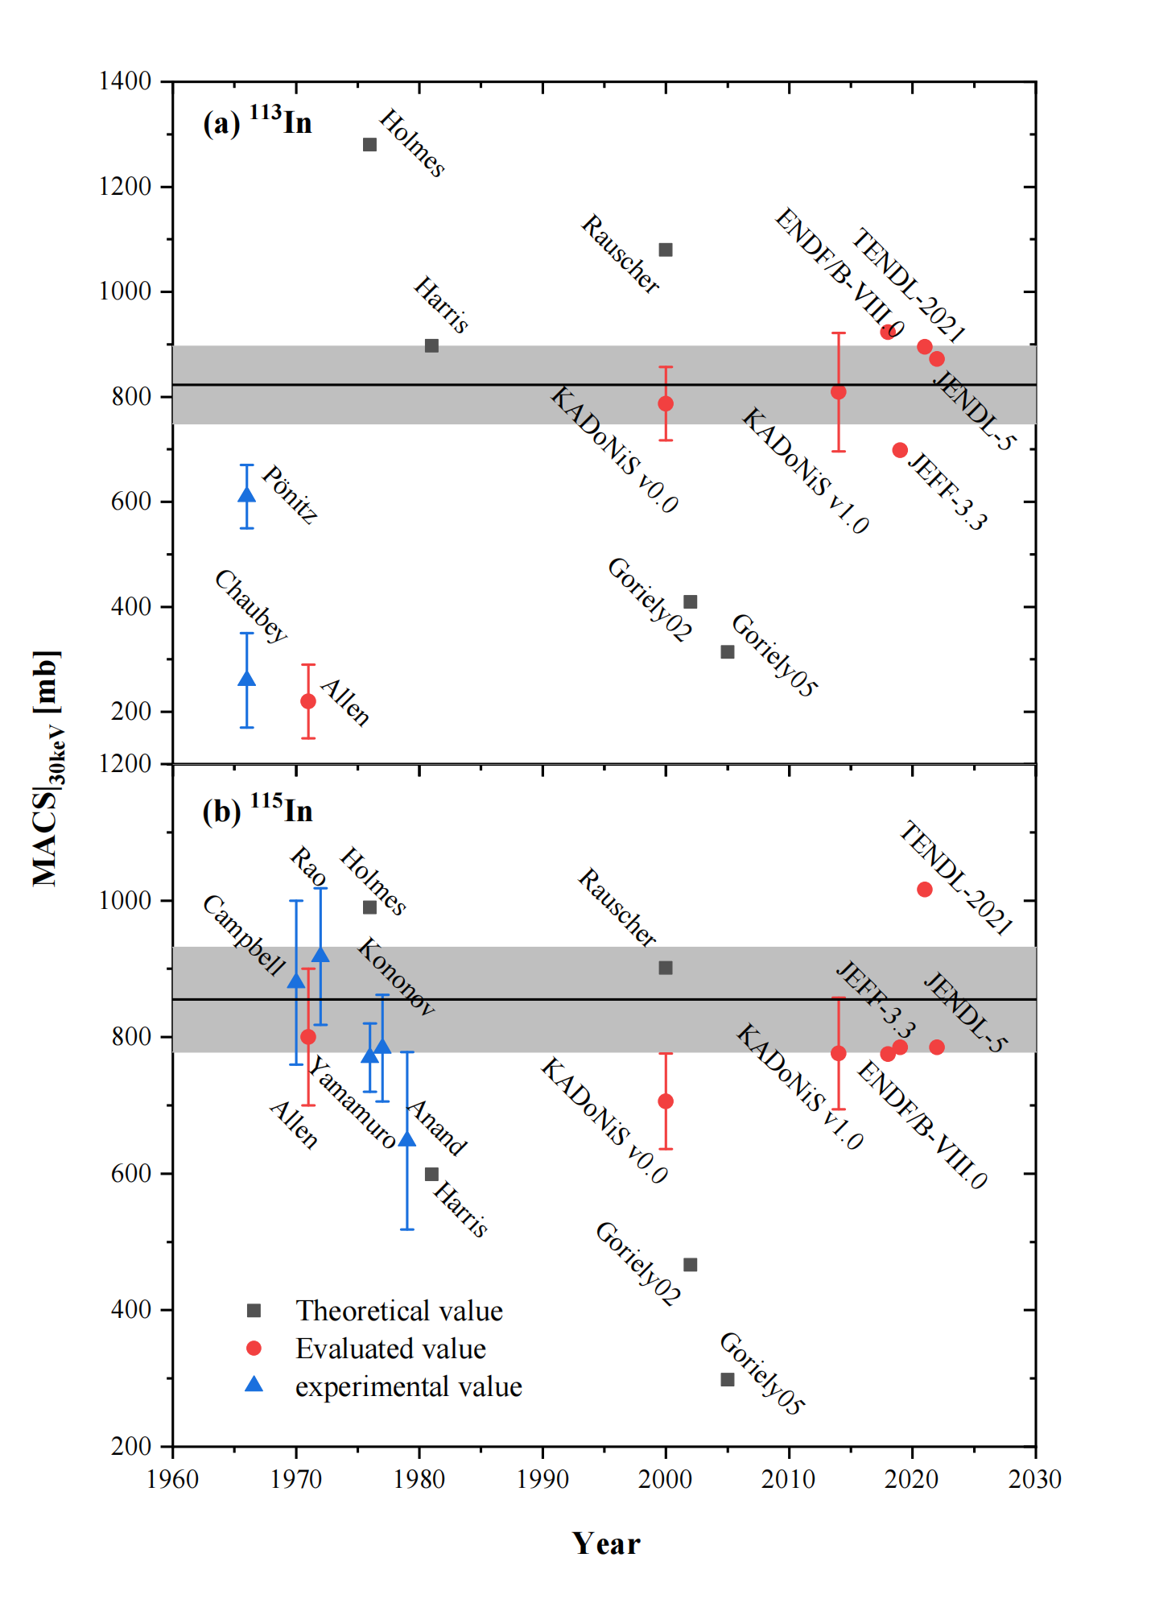
^{nat}In不可分辨能区新的实验值：恒星反应截面MACS
^{nat}In不可分辨能区实验截面
^{113,115}In恒星反应截面MACS
kT：5-100 keV kT=30 keV

Slide 25
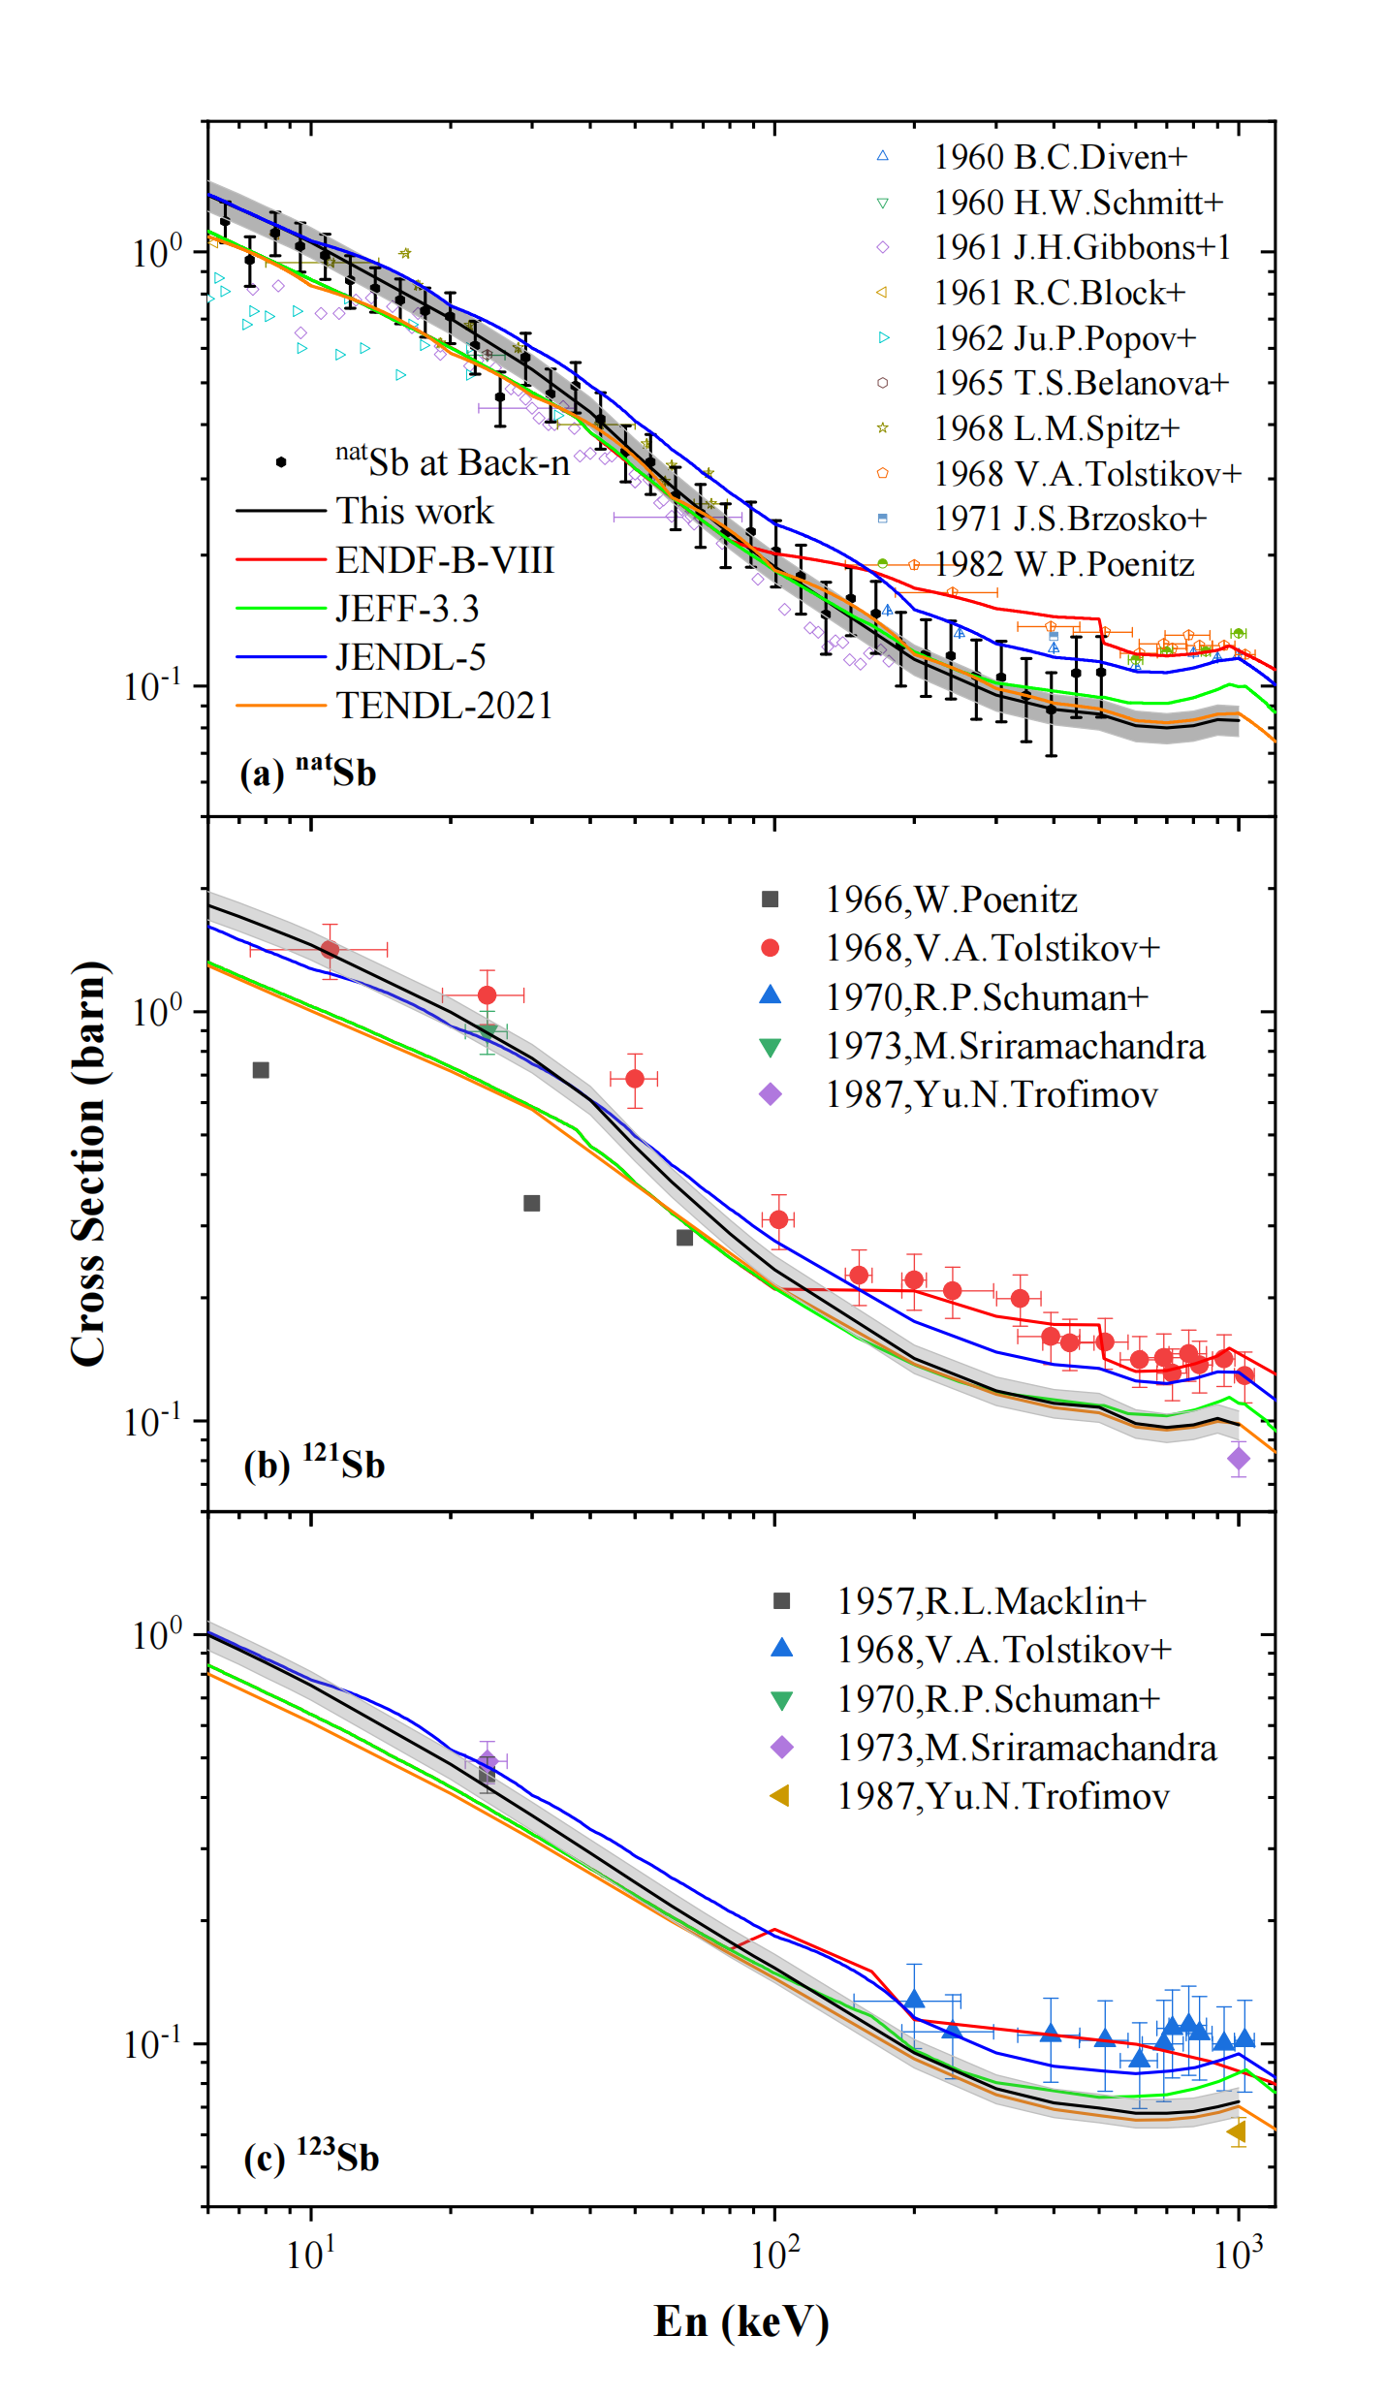


^{nat}Sb不可分辨能区新的实验值：恒星反应截面MACS
^{nat}Sb不可分辨能区实验截面
^{121,123}Sb恒星反应截面MACS
kT：5-100 keV kT=30 keV

Slide 26


^{nat}Ir实验数据处理：共振能区产额及R矩阵拟合
150-320eV：¹⁹¹Ir 31个新的共振被发现

Slide 27






^{nat}Ir不可分辨能区新的实验值：恒星反应截面
¹⁹¹Ir
¹⁹³Ir
^{nat}Ir实验数据
20keV-400keV实验值

Slide 28
提纲
3
基于CSNS Back-n中子共振分析应用研究

Slide 29





中子共振俘获分析应用场景：青铜器及金银器等物质成分分析
Cu Sb As Ag In
Sb Ag Sn As Zn Pd

Slide 30






中子共振俘获分析NRCA：清朝铜钱成分分析（2023年5月）
黄铜：铜锌合金
青铜：铜锡合金

Slide 31
中子共振俘获分析NRCA：清朝铜钱成分分析（2023年5月）

Slide 32
中子共振俘获分析NRCA：清朝铜钱成分分析（2023年5月）

Slide 33



中子共振俘获分析应用场景：反应堆裂变产物成分分析
裂变产物包括从锌到钆35种元素，约300多个核素，质量数分布在72～160范围内
轻的裂变产物质量数主要在86~107之间，主要包含Zr、Mo、Tc、Ru、Rh、Pd和Ag等元素
重的裂变产物质量数主要在131-148之间，主要包含I、Xe、Cs、Ba、La、Ce和Nd等元素

Slide 34


中子共振俘获分析NRCA：模拟乏燃料分析，23年5月实验
模拟乏燃料：Mo+Ru+Rh+Pd+Ag 样品
核废料中的裂变假铂 FPs ：Ru、Rh、Pd，预计到20 30年积存量可达2000t、340t、1000t；
积存的Ru、Rh、Pd分别相当于已探明矿产资源储量的62%、44%、11%，价值数百上千亿元人民币。
样品 | 靶参数 (mm) | 同位素
Mo（钼） | Φ40 x 1 | ^{92,94,95,96,97,98,100}Mo
Ru（钌） | Φ40 x 1 | ^{96,98,99,100,101,102,104}Ru
Rh（铑） | Φ30 x 1 | ¹⁰³Rh
Pd（钯） | Φ40 x 0.5 | ^{102,104,105,106,108,110}Pd
Ag（银） | Φ40 x 0.5 | ^{107,109}Ag

Slide 35
中子共振俘获分析NRCA：模拟乏燃料分析，实验结果 01
模拟乏燃料Mo+Ru+Rh+Pd+Ag俘获反应计数，及各个样品的计数

Slide 36
中子共振俘获分析NRCA：模拟乏燃料分析，实验结果 02
400eV 以内可以用于鉴别Mo、Ru、Rh、Pd、Ag的俘获反应共振峰

Slide 37
中子共振俘获分析NRCA：同位素成分的鉴别-实验结果 03
400eV以内可鉴别^{92,94,95,96,97,98,100}Mo、^{96,98,99,100,101,102,104}Ru同位素的共振峰

Slide 38
中子共振俘获分析NRCA：同位素成分的鉴别-实验结果 03
400eV以内可鉴别^{102,104,105,106,108,110}Pd、^{107,109}Ag同位素的共振峰

Slide 39
小结与展望
中子共振分析，包含中子共振透射分析NRTA和中子共振俘获分析NRCA，分别基于中子总截面和中子俘获截面的共振无损检测方法，因此需要高精度的(n,tot)或(n,γ)截面数据。
基于性能优异的CSNS back-n，我们开展了系列关键核素中子共振俘获反应截面测量工作，获得的高精度的截面数据，多篇文章已经发表，且有多篇文章在审稿过程中。
同时基于CSNS back-n，实现了物质成分的中子共振俘获分析NRCA方法，并开拓了相关的应用场景（裂变产物分析、科技考古，地质样品分析等）。
NRTA与NRCA各有优劣，未来将开展两种核素分析方法相结合使用，用于物质成分分析。实现与中子散射、中子照相等方法联合使用，满足反应堆核燃料棒无损检测及泛燃料成分分析、特殊核材料检测，以及科技考古的需求。
感谢CSNS Back-n团队、中国核数据中心等单位对我们历次实验的支持与帮助。同事也希望与国内相关合作组开展合作研究，为科技考古与核燃料组件分析工作贡献力量。

Slide 40










团队CSNS Back-n实验相关的合作人员
中山大学：杨高乐、张靖毅、刘绍坤、白若然、王茂然、任艳、严绍君、邱伟维、庄梓悦、廖铮发、陈胜利，
何朋秦、唐仁广、王菁、 肖尔熙，方晓，郭琛琛
散裂中子源科学中心：蒋伟、张岳、易晗、姜炳，陈永浩、高可庆、李强、孙康、谭志新、顾旻昊、
敬汉涛、樊睿瑞、唐靖宇
中国原子能科学研究院：任杰，王金成，阮锡超
中国科学院上海高等研究院：王宏伟，胡欣荣，沈文庆
复旦大学：杨奕，苏平，邓先概，何万冰，马余刚
南华大学：黎先锴，李鑫祥，谢文，陈雅菊，曹宗威，罗文，朱志超
湘潭大学：麻旭、王莆森，刘应都
内蒙古民族大学：王德鑫，张苏雅拉吐
河南师范大学：王玉廷，马春旺
澳门科技大学：张小平
深圳大学：李二涛
中国医学科学院肿瘤医院深圳医院：代智涛

Slide 41
谢谢!

Slide 42






中子共振俘获分析应用：数据分析方法
对于包含多种元素的靶，靶总的中子俘获产额Yc
其中，
获得靶中核素面密度的方法有两种
共振形状分析(Resonance Shape Analysis)：中子俘获测量方法类似，R矩阵拟合；
标定法(Calibration Approach)：成分已知的靶作为标准样品的测量，给出对含量未知的靶的成分测量的标定法。靶中X，Y两种物质的含量比
其中$N_{μ}，N_{λ}$是X，Y两种物质的共振峰面积的比。 $K_{μ,λ}$是对在相同实验条件下对标样靶测量得到的修正因子。$F_{μ} ，F_{λ}$是由中子自屏蔽引起的中子通量衰减的修正因子。

Slide 43


中子共振俘获分析应用场景：科技考古复合样品
科技考古复合样品：共振形状分析(Resonance Shape Analysis)
A least squares fitting program for resonance analysis of neutron transmission and capture data computer code，MC Moxon, JB Brisland, G REFIT - AEA-InTec-0630
铜钱样品：标定法(Calibration Approach)
共振形状分析

Slide 44
中子共振俘获分析应用场景：青铜器及金银器等物质成分分析
模拟考古样品：Cu+Zn+Sn+Ag+In+Au 样品

Slide 45


中子共振俘获分析应用：数据分析方法
共振形状分析(Resonance Shape Analysis)
标定法(Calibration Approach)：

